Slide 1

Finanzas personales con la Biblia
Curso de Mayordomía Bíblica
Lección 9

Slide 2

La perspectiva eterna

Slide 3
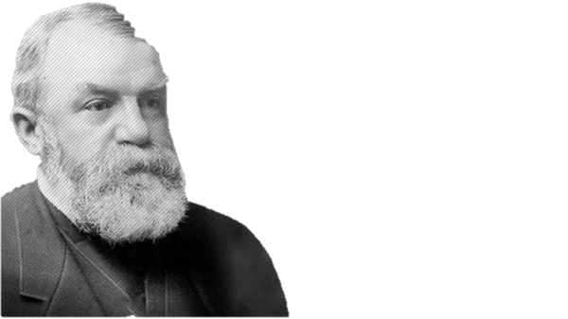
“Planea tu vida como si fuera a vivir 100 años,
pero vívela como si te fueras a morir
esta noche”
D.L. Moody

Slide 4

¿La vida es corta o larga?

Slide 5


Slide 6
“Hazme saber, Jehová, mi fin, Y cuánta sea la medida de mis días; Sepa yo cuánto tengo de ser del mundo.
He aquí diste á mis días término corto, Y mi edad es como nada delante de ti: Ciertamente es completa vanidad todo hombre que vive. (Selah.)
Ciertamente en tinieblas anda el hombre; Ciertamente en vano se inquieta: Junta, y no sabe quién lo allegará.
Y ahora, Señor, ¿qué esperaré? Mi esperanza en ti está.”
Salmo 39:4-7

Slide 7
“Los días de nuestra edad son setenta años;
Que si en los más robustos son ochenta años,
Con todo su fortaleza es molestia y trabajo;
Porque es cortado presto, y volamos.
Enséñanos de tal modo á contar nuestros días,
Que traigamos al corazón sabiduría.”
Salmo 90:10,12

Slide 8
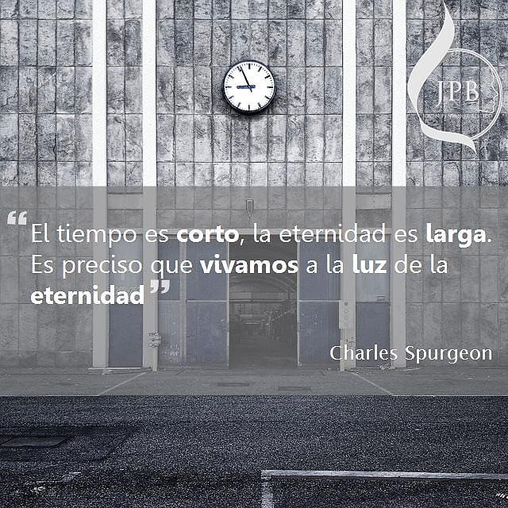

Slide 9



Slide 10


Slide 11
“vivan con temor reverente mientras
sean peregrinos en este mundo”
1ª Pedro 1:17 (NVI)

Slide 12
“Así que no nos fijamos en lo visible, sino en lo invisible,
ya que lo que se ve es pasajero,
mientras que lo que no se ve es eterno”
2ª Corintios 4:18 (NVI)

Slide 13

“Permita que las cosas temporales le sirvan para su uso,
pero que lo eterno sea el objeto de su deseo”
Thomas A. Kempis

Slide 14
Dos principios sobre nuestras posesiones
No nos llevamos nada
1ª Tim. 6:7
Job 1:21
Todo será destruido
2ª Pedro 3:10-11

Slide 15
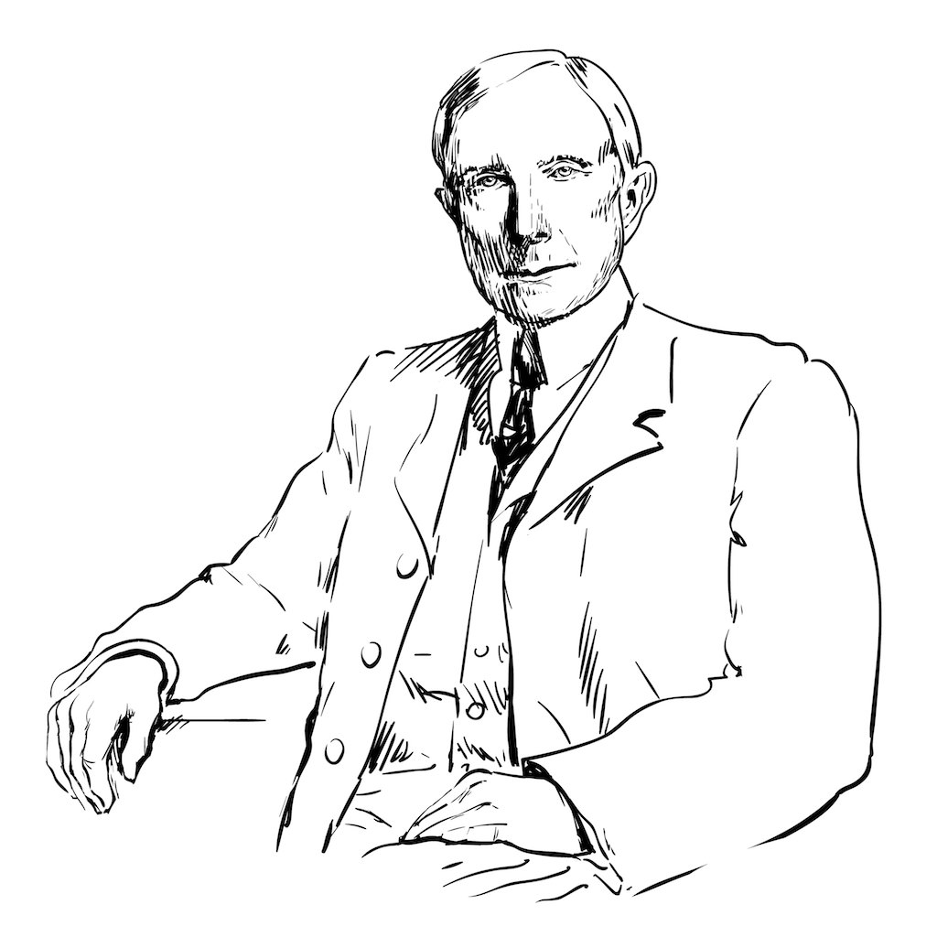
Después de que el adinerado John D. Rockefeller murió,
se le preguntó a su contador cuánto había dejado el ricachón.
El contador, sin mucho pensar, contestó:
“Lo dejó todo”

Slide 16

“Porque todos compareceremos ante el tribunal de Cristo.
De manera que cada uno de nosotros dará a Dios cuenta de sí”
Romanos 14:10,12

Slide 17
¿Por qué es necesaria una perspectiva de las cosas eternas? ¿Basta con saber que vamos al cielo?
Tres cosas que usa Dios para motivarnos
Recompensas
2ª Tim. 4:7-8
Amor
Lucas 6:35
Temor
Ap. 20:11-15

Slide 18
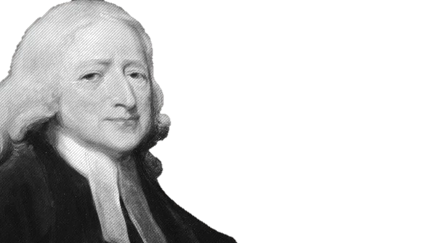
“Valoro todas las cosas sólo por el precio que ellas generan en la eternidad”
John Wesley

Slide 19
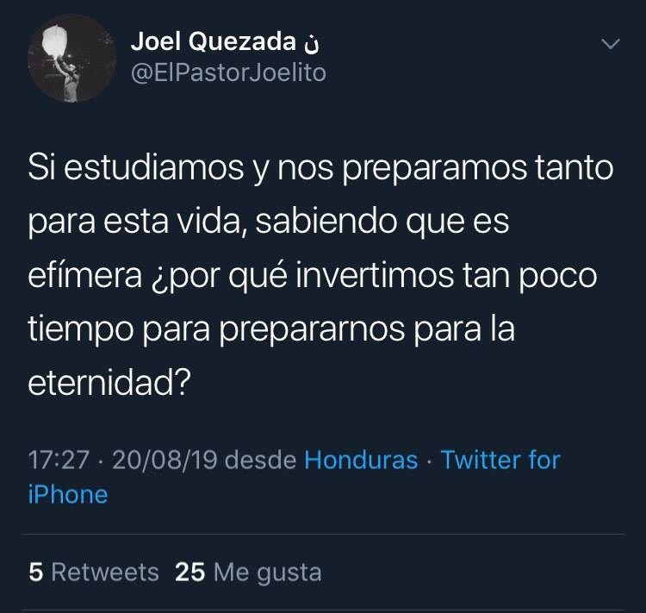

Slide 20
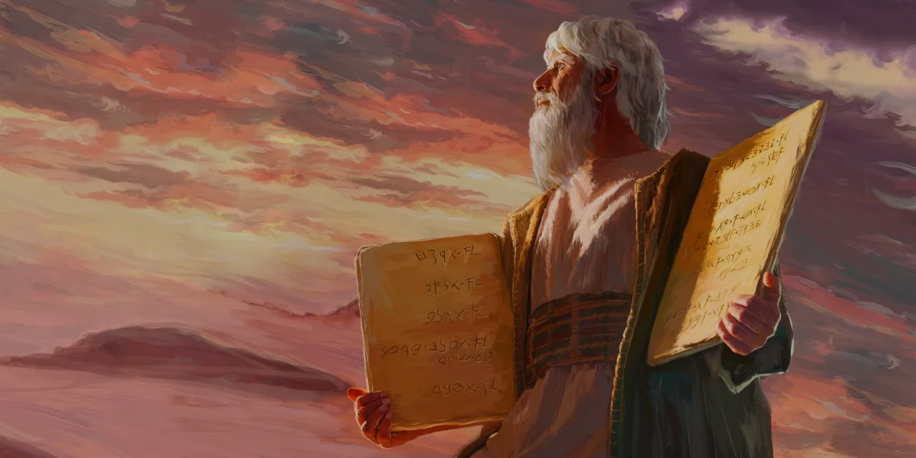
Nuestras decisiones diarias determinan lo que pasará en el futuro
Heb. 11:24-26

Slide 21

Martín Lutero dijo que en su calendario había dos días:
“El día de hoy”
y “Aquel día”

Slide 22
La forma en que manejamos el dinero afecta nuestra relación con el Señor
Las posesiones compiten con el Señor
El dinero moldea nuestro carácter y refleja nuestra condición espiritual interna

Slide 23
Muchas gracias
¡Que el Señor le bendiga!

